Slide 1
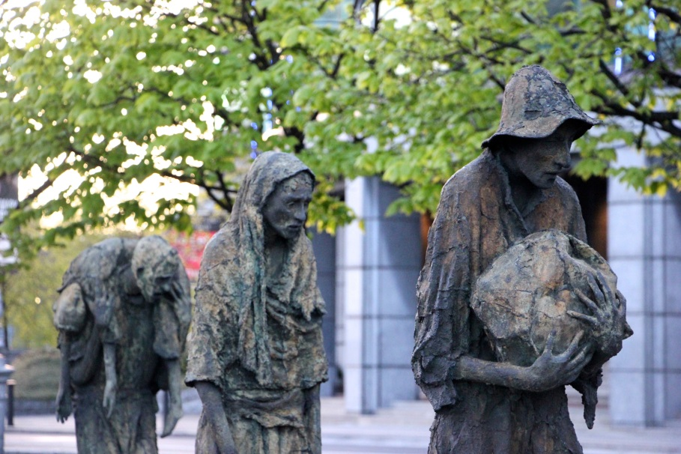
Journée d’études La Grande Famine en Irlande
Paris, 12 décembre 2014
La Grande Famine:
Héritages et mémoires
The Famine Memorial, Dublin (détail) - Source : V. Servat
Laurent Colantonio
(université de Poitiers)

Slide 2
- I -
UNE SOCIETE TRANSFORMEE PAR LA FAMINE
Raymond Crotty ; Louis Cullen ; Roy Foster
Joel Mokyr ; Cormac Ó Gráda

Slide 3
1) Economie, société, démographie
Crotty/Cullen vs Kevin O’Rourke
a) Les mutations de la paysannerie
b) Un nouveau régime démographique

Slide 4
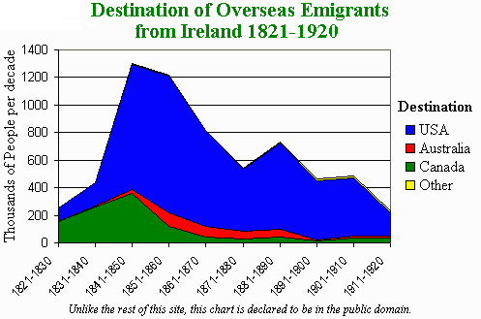
Les migrants installés en GB n’apparaissent pas

Slide 5
- Age moyen du mariage
Hommes : 25 ans en 1845 / 33 ans en 1914.
Femmes : 21 ans en 1845 / 28 ans en 1914.
- Proportion de célibataires
Hommes : 20 % vers 1840 / 29,5 % à la fin des années 1860.
Femmes : 18,5 % vers 1840 / 24,5 % à la fin des années 1860.

Slide 6
2) Culture et religion
a) Le recul de la langue irlandaise et de l’analphabétisme
% de gaélophones dans la population irlandaise
1845 50 %
1855 23 %
1901 14 %

Slide 7
b) Une « révolution de la dévotion » ? (Larkin)
Assistance hebdomadaire à la messe : 40% en 1830, 95% en 1890.
1 prêtre pour 3 000 habitants en 1840.
1 prêtre pour 1 560 habitants en 1871.
Sean Connolly ; Donal Kerr ; Nigel Yates
3) Politique et nationalisme

Slide 9
- II -
LA GRANDE FAMINE : REFERENCES ET USAGES
1) « Mémoire publique » et thèse génocidaire
James Donnelly
John Mitchel, The Last Conquest of Ireland (Perhaps) [1860]
« Le Tout-puissant nous a envoyé la maladie de la pomme de terre, en effet, mais ce sont les Anglais qui ont créé la Famine. »

Slide 10
2) « Mémoire populaire » et « silence »
Niall Ó Ciosáin
Irish Folklore Commission
3) Commémoration et trauma
laurent.colantonio@univ-poitiers.fr

